Slide 1

Japan WG “Education for each role” SWG
18.Apl..2019
＠DENSO TEN(Kobe)

Slide 2
Agenda
Overview
Plan about the direction of our activity
Case study of four companies
Call for Proposal(“Education for each role” SWG)
Schedule

Slide 3
1.Overview
Member
Koizumi ,Fukuchi ,Nomura
Iwata（report）
outcome
F2F meeting：4.Apl..2019(@Hitachi)
Organize the case study Design the Simple version of common education documents for suppliers
Planning of all member meeting

Slide 4
2. Plan about the direction of our activity
Collect the education samples about OSS of some companies.
Analyze and report about the points of analysis below.
The needs of the education about OSS
To satisfy Specification of the OpenChain
Consider Excess and deficiency of the OpenChain Curriculum
Consider the educations for each role (Case study of four companies) ⇒ Up to GitHub
c. Make the example of Simple version for Suppliers. (Add as the follow-on material of the leaflet)
d. Add the example that identify the roles and the corresponding responsibilities of those roles that affects the performance and effectiveness of the Program required to satisfy Spec.-2.0

Slide 5
3. Case study of four companies
Analysis results(Appendix1.)
Compliance program is mandatory to meet Spec.-2.0
Consider the excess and deficiency of Curriculum
The simple version is the follow-on material of the leaflet
Consider the Basic education for the general of each company
b. The example of Simple version for Suppliers a. i.～ⅲ. are mandatory, the common contents of ⅳ. are important, and the partial contents of ⅳ. are general.
c. The example of the roles and the corresponding responsibilities of those roles (Appendix 2.)

Slide 6
4. Call for Proposal(“Education for each role” SWG)
Contribute the education samples used in a company about education system, target of training, education type( Seminar, Training, e-learning, Document, etc.), timing , and English version.
Indicate the target members for the education samples on business flow.
Contribute the table of contents and the summaries of the education samples.

Slide 7
5. Schedule
2018 Oct. | 2019 Jan. | 2019 Apr. | 2019 Jul. | 2019 Oct.
Japan WG Meeting
第6回
東芝
第7回
TuvSud
第8回
三菱電機
第9回
デンソーテン
第10回
富士通
Conference
OSS EU
Open Compliance Summit
Leadership Summit
OSS Japan
OSS NA
OSS EU
OpenChain Steering committee
Education for each role
Contribute example
Consider example
CC0-1.0
Education for each role
Outline design for simple version
Detail design for simple version

Slide 8
Appendix 1.Analysis of four company examples
Company |  | OpenChain
Education Name |  | Spec. -2.0 | Spec. -1.2 | Curriculum -1.2 | Leaflet
Target |  | － | － | － | －
Education summary | Introduction
 | About OSS |  |  |  | ○
 | Intellectual property |  | ○ | ○ | ○
 | About general software
 | Using OSS |  |  | ○ | ○
 | License |  | ○ | ○ | ○
 | OSS contamination, OSS detection tool |  |  |  | ○
 | Compliance program | ○ | ○ | ○ | ○
 | Community, Open sourcing |  |  |  | ○
 | Summary, Call for proposal
 | Contact window
 | Sources
The simple version is the follow-on material of the leaflet
Compliance program is mandatory to meet Spec.-2.0
Consider the excess and deficiency of Curriculum

Slide 9
Appendix 1.Analysis of four company examples
Company |  | Precision Machinery Company
Education Name |  | OSS seminar for Software Development | OSS basic education | OSS basic education | OSS basic education for Customer Support | OSS seminar for Software Developer | Seminar of OSS detection tools | OSS seminar | OSS seminar for Legal Dept. | OSS seminar for Patent Dept.
Target |  | All | All | Partner Company (Supplier) | Customer Window | SW developer | SW developer | Management | Legal Dept. | Patent Dept.
Education summary | Introduction | ○ | ○ | ○ | ○ | ○ | ○ |  |  | ○
 | About OSS | ○ | ○ | ○ | ○ | ○
 | Intellectual property | ○ | ○ | ○
 | About general software |  |  |  |  |  |  |  | ○ | ○
 | Using OSS |  | ○ |  | ○ | ○ |  |  | ○ | ○
 | License |  | ○ | ○ | ○ | ○
 | OSS contamination, OSS detection tool |  | ○ |  | ○ |  | ○
 | Compliance program | ○ | ○ | ○ | ○
 | Community, Open sourcing |  |  |  | ○
 | Summary, Call for proposal |  | ○ | ○ | ○ | ○ | ○
 | Contact window | ○ | ○ | ○ |  |  | ○
 | Sources |  | ○
Basic education for the general of each company

Slide 10
Appendix 1.Analysis of four company examples
Company |  | Consumer Electronics Company１ |  |  |  |  | 同左２ | IT Company
Education Name |  | Open Source Software | Community - Basics | Community - Sending a Patch | OSS Basics | OSS Basics | OSS Compliance | OSS basic education | OSS compliance education
Target |  | Software Engineer, General | Software Engineer | Software Engineer | New Employee | General | General(*1) | General(*2) | Compliance person(*3)
Education summary | Introduction |  |  |  |  | ○ | ○
 | About OSS | ○ | ○ |  | ○ | ○ | ○ | ○ | ○
 | Intellectual property | ○ |  |  |  |  | ○ | ○ | ○
 | About general software
 | Using OSS | ○ | ○ |  |  | ○ | ○ | ○
 | License | ○ |  |  | ○ | ○ | ○ | ○ | ○
 | OSS contamination, OSS detection tool
 | Compliance program |  |  |  |  |  |  | ○
 | Community, Open sourcing | ○ | ○ | ○
 | Summary, Call for proposal |  |  |  |  |  | ○ | ○ | ○
 | Contact window |  |  |  |  | ○ | ○
 | Sources |  | ○ |  |  | ○
Basic education for the general of each company
Basic education for the general of each company
Basic education for the general of each company
*1:Software Engineer, General(Legal, IP, Quality Assurance, Planning, etc.) ,*2:Marketing, System Integration, Software Development, Software Verification, and etc. using the infrastructure for OSS ,*3:Administrator, and Member related to compliance ( license, intellectual property, etc.)

Slide 11
Appendix 1.Analysis of four company examples
Company |  | Simple version of common education documents for suppliers
Education Name |  | OSS Basic
Target |  | General
Education summary | Introduction
 | About OSS | ◎
 | Intellectual property | ◎
 | About general software
 | Using OSS | ◎
 | License | ◎
 | OSS contamination, OSS detection tool | ○
 | Compliance program | ◎
 | Community, Open sourcing | ○
 | Summary, Call for proposal | ○
 | Contact window | ○
 | Sources
◎：Important contents ○：General contents

Slide 12
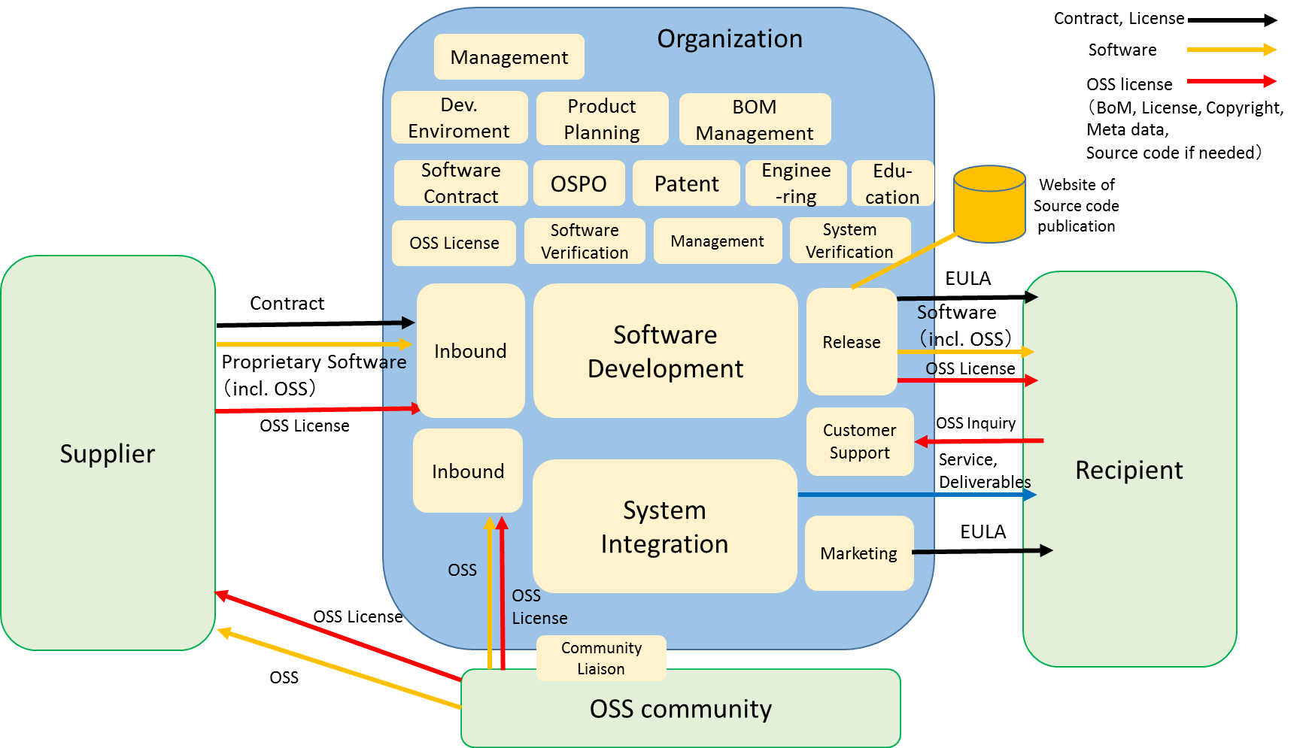
Appendix 2.
Example of the roles and the corresponding responsibilities of those roles
Compliance Artifact Creation and Delivery
Spec.-2.0 4.
Open Source Content Review and Approval
Spec.-2.0 3.
Maintain a process to effectively respond to external Open Source inquiries
Spec.-2.0 2.1
Open Source Content Review and Approval
Spec.-2.0 3.
Compliance Artifact Creation and Delivery Spec.-2.0 4.

Slide 13
Japan WG 「役割ごとの教育資料」SWG
2019年4月18日
＠デンソーテン（神戸）

Slide 14
Agenda
活動概要
進め方の方針
４社の事例の分析
Call for Proposal(「役割ごとの教育資料」SWG)
スケジュール

Slide 15
1.活動概要
メンバー
小泉、福地、野村
岩田（報告者）
活動状況
F2F会議：1回 4/4（@日立)
ケーススタディの整理、 サプライヤー向け共通教育資料のシンプル・バージョン提案の検討
全体会合調整

Slide 16
2. 進め方の方針
各社のOSSに関する教育の例を収集する。
下記の分析観点について、分析、報告する。
OSSに関する教育のニーズ
OpenChainの仕様を満足する。
カリキュラムの過不足を考慮
役割毎の教育の検討 (４社のケーススタディ) ⇒ GitHubへアップ
c.サプライヤー向け共通教育資料のシンプル･バージョンの 例の作成 (リーフレットの後続資料として追加)
d.Spec.-2.0を満足するために必要な、 『プログラムのパフォーマンスと効果に影響を及ぼす役割と、 それらの役割に対応する責任の特定』の例示のc.への織り込み

Slide 17
3. ４社の事例の分析と提案
分析結果(付録1. 参照)
Spec.-2.0を満たすためにｺﾝﾌﾟﾗｲｱﾝｽﾌﾟﾛｸﾞﾗﾑの記載は必須
Curriculumの過不足を配慮
シンプル･バージョンはリーフレットの後続資料の位置付け
各社の一般向け基礎教育の共通内容を考慮
b.サプライヤー向け共通教育資料のシンプル･バージョンの 内容の提案 a.のi.～ⅲ.は必須項目とし、ⅳ.の共通内容を重点的に、 ⅳ.の一部内容は概略的に、説明する方向で詳細化を図る。
c. 『役割毎の分担と責任の明確化』の例示(付録2. 参照) Spec.-2.0上での役割の必須要件の例示

Slide 18
4. Call for Proposal(「役割ごとの教育資料」SWG)
既に各社実施されている教育の体系、対象者、形態(講演会､集合研修､e-learning､資料閲覧､他)､タイミング、英語版有無を、可能な範囲で事例として提示をお願いします。
a.に関して、各教育がビジネスフロー上で、どの対象者をカバーしているかを明示して下さい。
各教育の目次、章/節の概要程度まで、可能な範囲で提示をお願いします。

Slide 19
5. スケジュール
2018年 10月 | 2019年 1月 | 2019年 4月 | 2019年 7月 | 2019年 10月
Japan WG 全体会合
第6回
東芝
第7回
TuvSud
第8回
三菱電機
第9回
デンソーテン
第10回
富士通
国際会議
OSS EU
Open Compliance Summit
Leadership Summit
OSS Japan
OSS NA
OSS EU
OpenChain 会議
教育資料
事例収集
CC0-1.0
事例分析
役割毎の案検討
ｼﾝﾌﾟﾙ･ﾊﾞｰｼﾞｮﾝの概要検討
ｼﾝﾌﾟﾙ･ﾊﾞｰｼﾞｮﾝの詳細検討

Slide 20
付録1.4社の事例の分析
Company |  | OpenChain
教育 |  | Spec. -2.0 | Spec. -1.2 | Curriculum -1.2 | リーフレット
対象者 |  | － | － | － | －
教 育 概 要 | 導入
 | OSS概説 |  |  |  | ○
 | 知的財産権 |  | ○ | ○ | ○
 | ｿﾌﾄｳｪｱ一般概説
 | OSS活用 |  |  | ○ | ○
 | ライセンス |  | ○ | ○ | ○
 | OSS混入､検出ﾂｰﾙ |  |  |  | ○
 | ｺﾝﾌﾟﾗｲｱﾝｽﾌﾟﾛｸﾞﾗﾑ | ○ | ○ | ○ | ○
 | ｺﾐｭﾆﾃｨ活動､ OSS化 |  |  |  | ○
 | 纏め､お願い事項
 | 問い合わせ先
 | 出典･参考情報
シンプル・バージョンは､ リーフレットの後続資料の位置付け
Spec.-2.0を満たすために、
ｺﾝﾌﾟﾗｲｱﾝｽﾌﾟﾛｸﾞﾗﾑの記載は必須
Curriculumの 過不足を配慮

Slide 21
付録1.4社の事例の分析
Company |  | Precision Machinery Company
教育 |  | ｿﾌﾄｳｪｱ開発者が押さえておくべき 知的財産権 | OSS 基礎 | OSS 基礎 | OSS 基礎 | SW開発者 向けOSS 研修 | OSS検出ツール 研修 | OSS 講演会 | 法務向け教育 | 知財向け教育
対象者 |  | 全社員向け | 全社員 向け | ﾊﾟｰﾄﾅｰ 向け | SW委託 開発者向け | SW委託 開発者向け | SW委託 開発者向け | 経営層 向け | 法務 向け | 知財部門向け
教 育 概 要 | 導入 | ○ | ○ | ○ | ○ | ○ | ○ |  |  | ○
 | OSS概説 | ○ | ○ | ○ | ○ | ○
 | 知的財産権 | ○ | ○ | ○
 | ｿﾌﾄｳｪｱ一般概説 |  |  |  |  |  |  |  | ○ | ○
 | OSS活用 |  | ○ |  | ○ | ○ |  |  | ○ | ○
 | ライセンス |  | ○ | ○ | ○ | ○
 | OSS混入､検出ﾂｰﾙ |  | ○ |  | ○ |  | ○
 | ｺﾝﾌﾟﾗｲｱﾝｽﾌﾟﾛｸﾞﾗﾑ | ○ | ○ | ○ | ○
 | ｺﾐｭﾆﾃｨ活動､ OSS化 |  |  |  | ○
 | 纏め､お願い事項 |  | ○ | ○ | ○ | ○ | ○
 | 問い合わせ先 | ○ | ○ | ○ |  |  | ○
 | 出典･参考情報 |  | ○
各社の一般向け 基礎教育

Slide 22
付録1.4社の事例の分析
Company |  | Consumer Electronics Company１ |  |  |  |  | 同左２ | IT Company
教育 |  | OSS研修 | OSSｺﾐｭﾆﾃｨ研修１ | OSSｺﾐｭﾆﾃｨ研修２ | OSS 基礎研修 | OSS 基礎研修 | OSSｺﾝﾌﾟﾗｲｱﾝｽ ｾﾐﾅｰ | OSSの 基礎 | OSSｺﾝﾌﾟﾗｲｱﾝｽ教育
対象者 |  | SW技術 者･一般 | SW技術者 | SW技術者 | 新人 | 一般 | 一般(*1) | 一般(*2) | OSSｺﾝﾌﾟﾗｲｱﾝｽ 関係者(*3)
教 育 概 要 | 導入 |  |  |  |  | ○ | ○
 | OSS概説 | ○ | ○ |  | ○ | ○ | ○ | ○ | ○
 | 知的財産権 | ○ |  |  |  |  | ○ | ○ | ○
 | ｿﾌﾄｳｪｱ一般概説
 | OSS活用 | ○ | ○ |  |  | ○ | ○ | ○
 | ライセンス | ○ |  |  | ○ | ○ | ○ | ○ | ○
 | OSS混入､検出ﾂｰﾙ
 | ｺﾝﾌﾟﾗｲｱﾝｽﾌﾟﾛｸﾞﾗﾑ |  |  |  |  |  |  | ○
 | ｺﾐｭﾆﾃｨ活動､ OSS化 | ○ | ○ | ○
 | 纏め､お願い事項 |  |  |  |  |  | ○ | ○ | ○
 | 問い合わせ先 |  |  |  |  | ○ | ○
 | 出典･参考情報 |  | ○ |  |  | ○
各社の一般向け 基礎教育
各社の一般向け 基礎教育
各社の一般向け 基礎教育
*1:一般(ｿﾌﾄｳｪｱ技術者中心で企画/品質/法務/知財/他)、*2:OSSを利用するための社内インフラ利用経験のある営業、SE、設計、品質保証、他
*3:OSSのコンプライアンス(ライセンス、知財、他)、ガイドラインに関連する管理者、担当者向け

Slide 23
付録1.4社の事例の分析
Company |  | サプライヤー向け共通教育資料の シンプル・バージョン
教育 |  | OSSの基礎
対象者 |  | 一般
教 育 概 要 | 導入
 | OSS概説 | ◎
 | 知的財産権 | ◎
 | ｿﾌﾄｳｪｱ一般概説
 | OSS活用 | ◎
 | ライセンス | ◎
 | OSS混入､検出ﾂｰﾙ | ○
 | ｺﾝﾌﾟﾗｲｱﾝｽﾌﾟﾛｸﾞﾗﾑ | ◎
 | ｺﾐｭﾆﾃｨ活動､ OSS化 | ○
 | 纏め､お願い事項 | ○
 | 問い合わせ先 | ○
 | 出典･参考情報
◎：重点的事項 ○：概略的事項

Slide 24
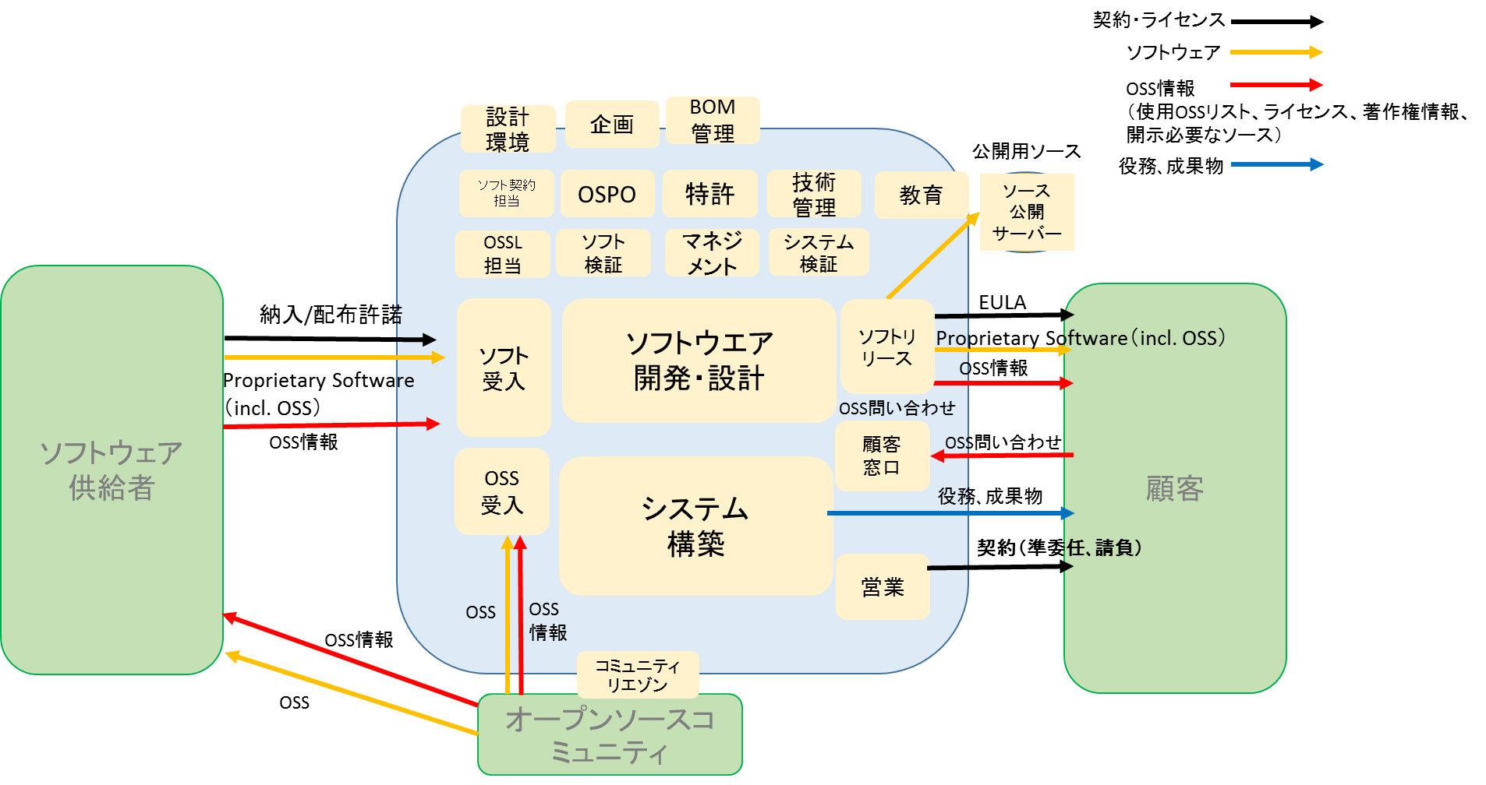
付録2. 『役割毎の分担と責任の明確化』の例示
コンプライアンスアーティファクトの作成と伝達 Spec.-2.0 4.
OSSの レビューと承認
Spec.-2.0 3.
外部からのオープンソースに関する問い合わせに効果的に対応 Spec.-2.0 2.1
OSSの レビューと承認
Spec.-2.0 3.
コンプライアンスアーティファクトの作成と伝達 Spec.-2.0 4.

